Slide 1
Tvorba přípravy na výuku
E.H.

Slide 2
Používané termíny
Rámcový vzdělávací program (dále RVP) – státní dokument, který je rozpracovaný pro jednotlivé typy škol a tvoří závazný rámec pro tvorbu školního kurikula.
Školní vzdělávací program (dále ŠVP) – dokument, který si tvoří učitelé jednotlivých typů a stupňů škol pro vedení výuky a je to rozpracovaný státní dokument až do podoby školního kurikula, chceme-li do učebních osnov jednotlivých předmětů. Měl by vycházet ze specifických možností a potřeb každé školy.
Vlastní tematický plán (dále VTP) – dokument, který si tvoří studenti společně s učiteli na PdF MU a který oba předešlé dokumenty (RVP a ŠVP) používá k tomu, aby rozpracoval obsahovou náplň předmětu zeměpis do jednotlivých ročníků s ohledem na možnosti časové dotace, aktuálního vývoje oboru geografie a zejména s ohledem na celkový profil absolventa příslušného typu a stupně školy. Cílem této práce je vytvoření vlastní představy o formování školního kurikula, se kterým budou studenti, jako budoucí učitelé v praxi neustále konfrontováni.
Geografické vzdělávání (dále GV) – stručně se dá charakterizovat jako vzdělávací proces na jednotlivých typech a stupních škol, který se uskutečňuje prostřednictvím předmětu zeměpis.

Slide 3

OČEKÁVANÉ VÝSTUPY - RVP
Povinné.
Pozor, vzájemně se doplňují!

Slide 4
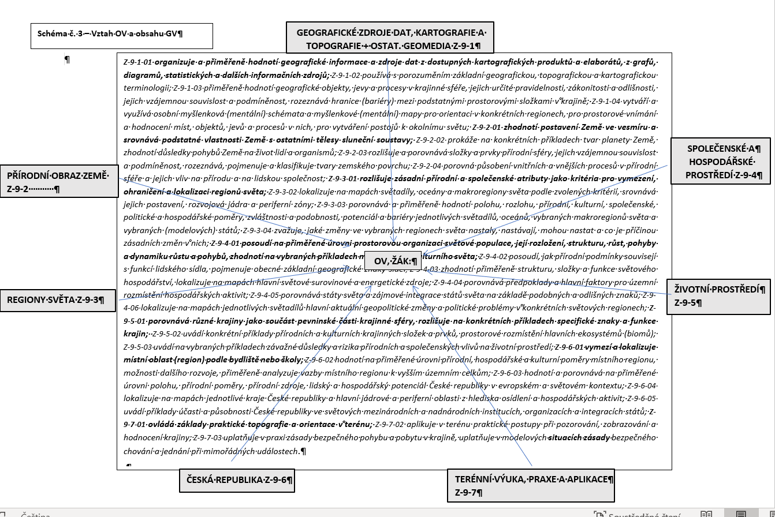

Slide 5
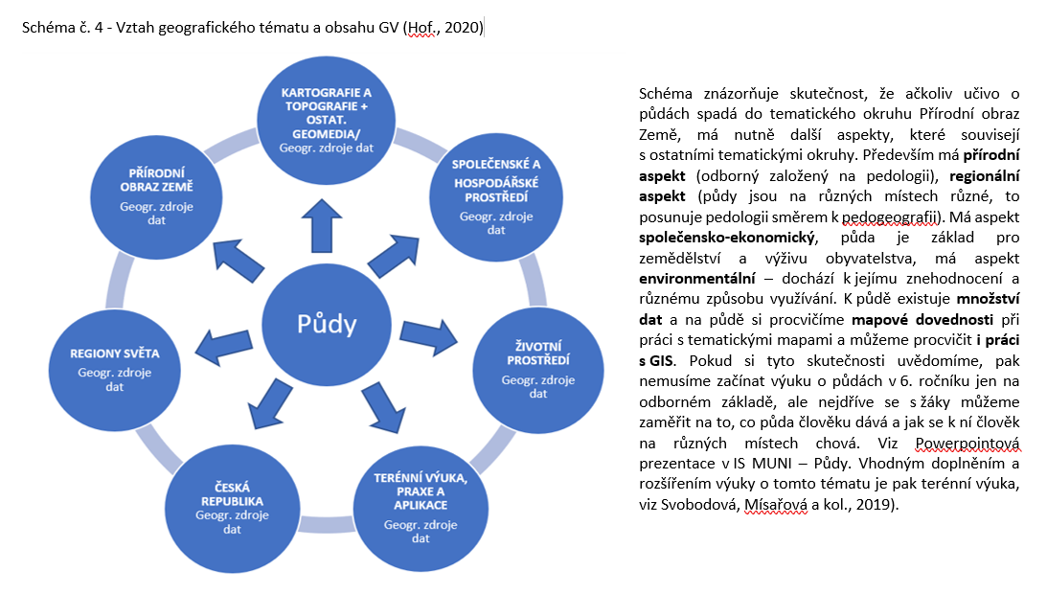

Slide 6
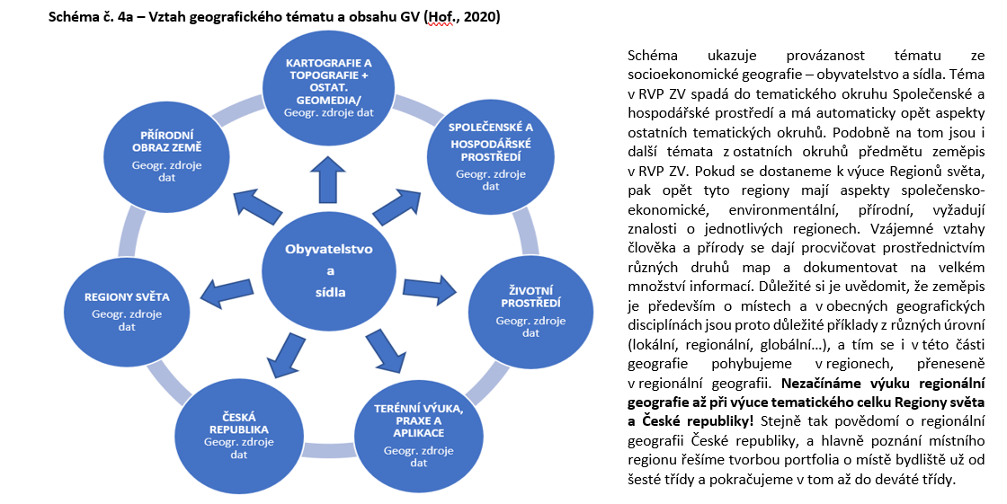

Slide 7
DÍLČÍ CÍLE – ŠVP – TEM. PLÁN
Rozpracování a konkretizace dílčích cílů.
Indikátory (standardy GV) – inspirace vhodná k doplňování!

Slide 8
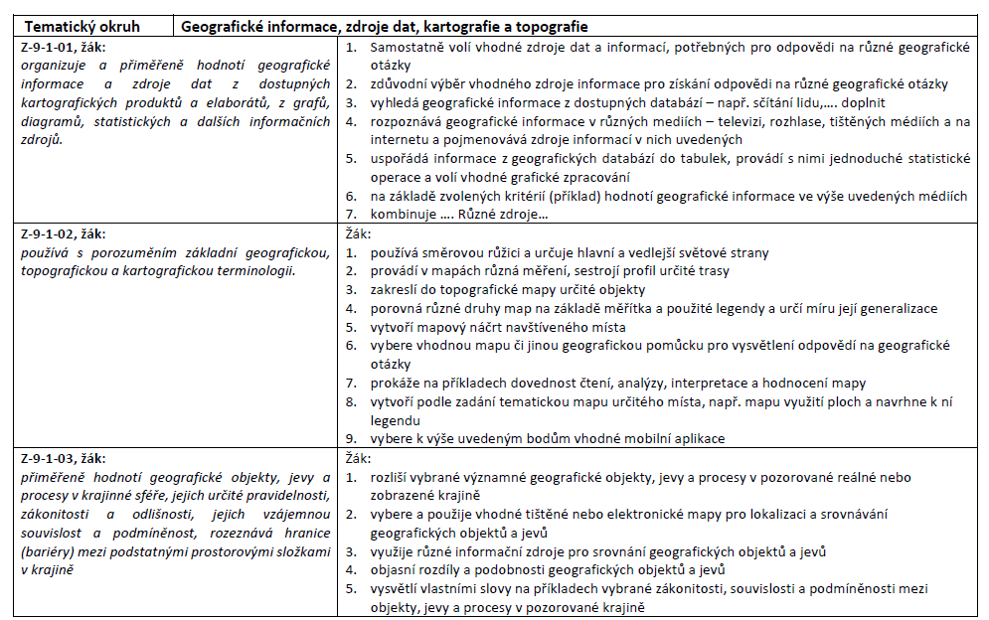

Slide 9
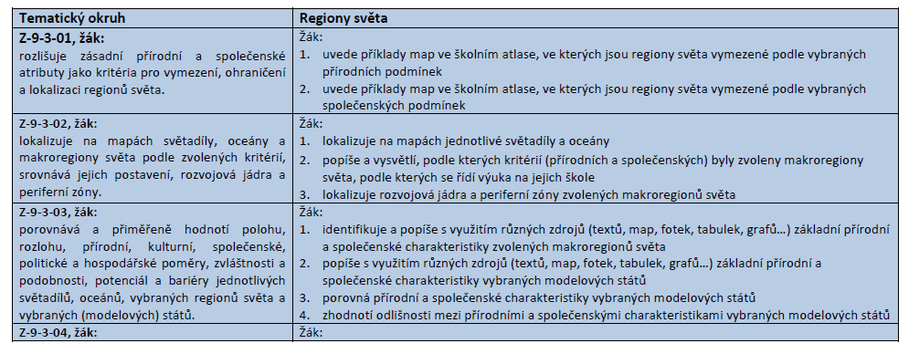
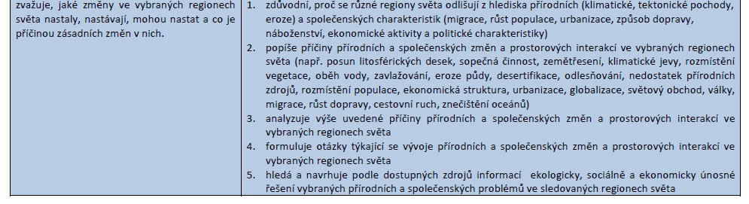

Slide 10
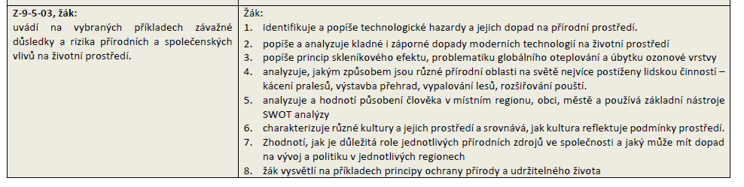

Slide 11
POSTUP 1
Obsah vyučovací jednotky
Očekávané výstupy
Dílčí cíle

Slide 12
Postup 2
Očekávané výstupy
Obsah vyučovací jednotky
Dílčí cíle

Slide 13


Pokračování příště

